Slide 1
Algoritmi e Strutture Dati
Capitolo 6
Il problema del dizionario:
gli alberi AVL
Copyright © 2004 - The McGraw - Hill Companies, srl

Slide 2
Riepilogo
Tipo dato Dizionario: Insieme di coppie (elemento, chiave), in cui la chiave (univoca) appartiene ad un dominio totalmente ordinato, sul quale eseguire operazioni di search, insert e delete.
Implementazioni elementari (array, liste): inefficienti (costo O(n))
Obiettivo: implementazione in O(log n)
Albero binario di ricerca: implementazione del dizionario mediante un albero in cui ogni nodo v contiene una coppia (elemento, chiave) del dizionario, con la proprietà (che induce un ordinamento totale) che:
  le chiavi nel sottoalbero sinistro di v sono < chiave(v)
  le chiavi nel sottoalbero destro di v sono > chiave(v)
Operazioni di search, insert e delete sull’ABR costano O(h), ove h è l’altezza dell’albero, ma l’altezza dell’ABR può variare da Θ(log n) a Θ(n)
Copyright © 2004 - The McGraw - Hill Companies, srl

Slide 3
Un albero binario di ricerca di altezza Θ(log n)
15
6
20
3
8
17
27
2
4
7
13
16
19
22
30
Copyright © 2004 - The McGraw - Hill Companies, srl

Slide 4
Un albero binario di ricerca di altezza Θ(n)
30
27
22
20
19
17
16
15
...
2
Copyright © 2004 - The McGraw - Hill Companies, srl

Slide 5
Analisi critica degli ABR
Le operazioni di inserimento e cancellazione descritte possono “linearizzare” un ABR.
Esempi: Supponiamo di inserire un elemento con chiave minore della chiave minima dell’ABR, poi un altro elemento con chiave ancora minore, e cosi via, oppure supponiamo di cancellare da un ABR binario completo tutti gli elementi uno dopo l’altro, lasciando solo una costola dell’albero
⇒ Dobbiamo definire un modo per mantenere l’albero “bilanciato” (vogliamo cioè che per ogni nodo interno, le “dimensioni” dei sottoalberi sinistro e destro associati rimangano approssimativamente uguali)
⇒ Innanzitutto dobbiamo formalizzare il concetto di bilanciamento
Copyright © 2004 - The McGraw - Hill Companies, srl

Slide 6
Alberi AVL (*)
(Adel’son-Vel’skii e Landis, 1962)
Copyright © 2004 - The McGraw - Hill Companies, srl

Slide 7
Formalizzazione del bilanciamento
Fattore di bilanciamento β(v) di un nodo v =
altezza del sottoalbero sinistro di v –
altezza del sottoalbero destro di v
(β(v) viene mantenuto come informazione addizionale nel record associato a v, assieme alle altezze del sottoalbero sinistro e destro di v)
Def.: Un albero binario (di ricerca) si dice bilanciato in altezza se ogni nodo v ha fattore di bilanciamento in valore assoluto ≤ 1
Alberi AVL = alberi binari di ricerca bilanciati in altezza
Copyright © 2004 - The McGraw - Hill Companies, srl

Slide 8
…qualche esempio…
È il seguente un albero AVL?
0
Convenzione:
altezza di un albero vuoto= -1
15
0
0
6
20
0
0
0
0
3
8
17
27
0
0
0
0
0
0
0
0 = -1 - (-1)
2
4
7
13
16
19
22
30
Sì: è un ABR e tutti i nodi hanno fattore di bilanciamento = 0
Copyright © 2004 - The McGraw - Hill Companies, srl

Slide 9
…qualche esempio…
È il seguente un albero AVL?
+5
+4
30
+3
27
+2
22
+1
20
19
0
17
NO! È un ABR, ma non vale la proprietà sui fattori di bilanciamento!
Copyright © 2004 - The McGraw - Hill Companies, srl

Slide 10
…qualche esempio…
È il seguente un albero AVL?
+1
15
-1
-1
6
18
0
-1
0
-1
3
8
17
20
0
0
0
0
0
25
2
4
7
10
0
0
9
13
Sì: È un ABR e la proprietà sui fattori di bilanciamento è rispettata
Copyright © 2004 - The McGraw - Hill Companies, srl

Slide 11
Delimitazione superiore all’altezza di alberi AVL
Vogliamo dimostrare che un albero AVL con n nodi ha altezza O(log n)
Idea della dimostrazione: considerare, tra tutti gli AVL di altezza h, quelli con il minimo numero di nodi n_{h} (che vengono detti alberi di Fibonacci), e dimostrare che h=O(log n_{h})
Intuizione: se per gli alberi di Fibonacci di altezza h vale h=O(log n_{h}), allora per tutti gli alberi AVL di altezza h con n≥n_{h} nodi varrà h=O(log n_{h})=O(log n)
Copyright © 2004 - The McGraw - Hill Companies, srl

Slide 12
…Alberi di Fibonacci per piccoli valori di altezza…
T_{h} (albero di Fibonacci di altezza h): albero AVL di altezza h con il minimo numero di nodi ⇒ devo massimizzare ad 1 il fattore di bilanciamento di ogni nodo interno
T₀
T₁
T₂
T₃
T₄
0
+1
+1
+1
+1
0
+1
0
+1
+1
+1
+1
0
+1
+1
+1
0
0
+1
0
+1
0
0
0
0
0
Nota: se a T_{h} tolgo una qualsiasi foglia (esclusa quella più in basso, che ne caratterizza l’altezza), diventa sbilanciato!
intravedete uno schema per generare l’h-esimo
albero di Fibonacci a partire dai precedenti?
Copyright © 2004 - The McGraw - Hill Companies, srl

Slide 13
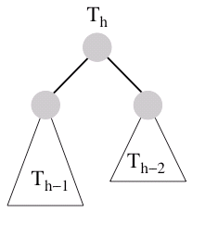
T₀
T₁
T₂
T₃
T₄
Lo schema
Lemma Sia n_{h} il numero di nodi di T_{h}. Risulta n_{h}=F_{h+3}-1.
Dim.: Per induzione su h. Base dell’induzione:
  h=0: n₀=1 F_{h+3}-1=F₃-1=2-1=1
  h=1: n₁=2 F_{h+3}-1=F₄-1=3-1=2
Per h>1:
n_{h}=1+n_{h-1}+n_{h-2}=1+(F_{(h-1)+3}-1)+(F_{(h-2)+3}-1) = 1+(F_{h+2} -1)+ (F_{h+1}-1) = F_{h+3}-1.
Copyright © 2004 - The McGraw - Hill Companies, srl

Slide 14
Teorema:
Sia T un albero AVL con n nodi e di altezza h. Allora, h=O(log n).
Dim.: Si consideri l’albero di Fibonacci T_{h}; dal lemma
n_{h} =F_{h+3} -1=Θ(φ ^{h+3})=Θ(φ ^{h})
Ricorda che vale:
F_{h} = Θ(φ ^{h})
φ =1.618… sezione aurea
h = Θ(log_{φ} n_{h}) = Θ(log n_{h}),
e quindi, per l’albero T, poiché n ≥ n_{h}
h= O(log n).
Copyright © 2004 - The McGraw - Hill Companies, srl

Slide 15
Delimitazione inferiore all’altezza di alberi AVL
Vogliamo ora dimostrare che un albero AVL con n nodi ha altezza Ω(log n)
Consideriamo, tra tutti gli AVL di altezza h, quelli con il massimo numero di nodi n_{h} (ovvero gli alberi binari completi), e dimostriamo che h= Ω(log n_{h}). Ma in un albero binario completo di altezza h, si ha che n_{h}=2^{h+1}-1, cioè h=Θ(log n_{h})=Ω(log n_{h}).
⇒ per tutti gli alberi AVL di altezza h con n≤n_{h} nodi varrà h=Ω(log n_{h})= Ω(log n)
⇒ Possiamo concludere che poiché un albero AVL con n nodi ha altezza h=O(log n) e h=Ω(log n), ne consegue che h=Θ(log n).
Copyright © 2004 - The McGraw - Hill Companies, srl

Slide 16
Delimitazione inferiore all’altezza di alberi AVL
In linea di principio, l’altezza dell’AVL potrebbe essere o(log n). Tuttavia, ciò è falso, in quanto ogni albero binario di n nodi deve avere altezza Ω(log n), poiché la minima altezza si ottiene quando l’albero binario è completo, e in tal caso sappiamo che n=2^{h+1}-1, cioè h=Θ(log n).
⇒ Possiamo concludere che poiché un albero AVL con n nodi ha altezza h=O(log n) e h=Ω(log n), ne consegue che h=Θ(log n).
Copyright © 2004 - The McGraw - Hill Companies, srl

Slide 17
Implementazione delle operazioni negli AVL
L’operazione search procede come in un ABR, e quindi costerà O(log n), ma inserimenti e cancellazioni potrebbero sbilanciare l’albero; faremo quindi vedere che la insert e la delete potranno essere eseguite in O(log n), mantenendo invariante la proprietà sui fattori di bilanciamento tramite opportune rotazioni all’interno dell’AVL
Copyright © 2004 - The McGraw - Hill Companies, srl

Slide 18
Gli inserimenti possono sbilanciare l’AVL
insert(14)
+1
+2 !
15
-2 !
-1
-1
6
18
-2 !
0
-1
0
-1
3
8
17
20
0
0
0
-1
0
0
25
2
4
7
10
-1
0
0
9
13
0
14
Copyright © 2004 - The McGraw - Hill Companies, srl

Slide 19
Le cancellazioni possono sbilanciare l’AVL
delete(25)
+1
+2 !
15
-1
-1
0
6
18
-1
-1
0
0
0
3
8
17
20
0
0
0
0
0
25
2
4
7
10
0
0
9
13
Copyright © 2004 - The McGraw - Hill Companies, srl

Slide 20
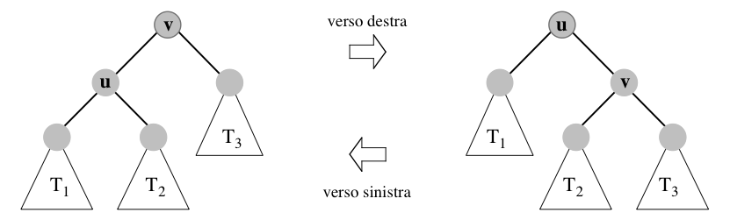
Rotazione di base verso destra/sinistra sul nodo v/u
Mantiene la proprietà di ordinamento totale
Richiede tempo O(1) (vanno aggiornati i puntatori dei nodi coinvolti e i fattori di bilanciamento di u e v, e questo può essere fatto in tempo costante poiché manteniamo in ogni nodo le altezze dei sottoalberi radicati)
Ovviamente cambiano i fattori di bilanciamento dei nodi coinvolti (ovvero u e v), ma sfrutteremo esattamente questa cosa per ristabilire il bilanciamento dell’AVL!
Copyright © 2004 - The McGraw - Hill Companies, srl

Slide 21
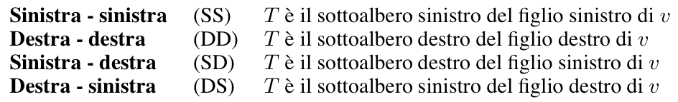
Ribilanciamento tramite rotazioni
Le rotazioni sono effettuate su nodi sbilanciati
Sia v un nodo con fattore di bilanciamento β(v) = ± 2 (si noti che questo è il massimo sbilanciamento possibile a valle di un inserimento o di una cancellazione in un AVL); allora, il sottoalbero sinistro o destro di v sbilancia v (vale a dire, ha un’altezza eccessiva); ai fini dell’applicazione del corretto ribilanciamento, dobbiamo ulteriormente distinguere il sottoalbero del sottoalbero che sbilancia v. Sia T tale sottoalbero; allora, a seconda della posizione di T si hanno 4 casi:
β(v)=+2
β(v)=-2
I quattro casi sono simmetrici a coppie (SS/DD e SD/DS), e quindi noi analizzeremo solo SS e SD; vedremo inoltre il caso in cui i due sottocasi sono presenti contemporaneamente (SS∧SD), ovvero in
Copyright © 2004 - The McGraw - Hill Companies, srl

Slide 22
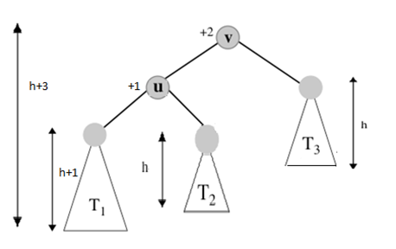
Caso SS
L’altezza di T(v) (sottoalbero critico) è h+3, l’altezza di T(u) è h+2, l’altezza di T₃ è h, l’altezza di T₁ è h+1, e infine l’altezza di T₂ è h ⇒ β(v)=+2 e lo sbilanciamento è provocato da T₁:
In questo caso si applica una rotazione semplice verso destra su v
Copyright © 2004 - The McGraw - Hill Companies, srl

Slide 23
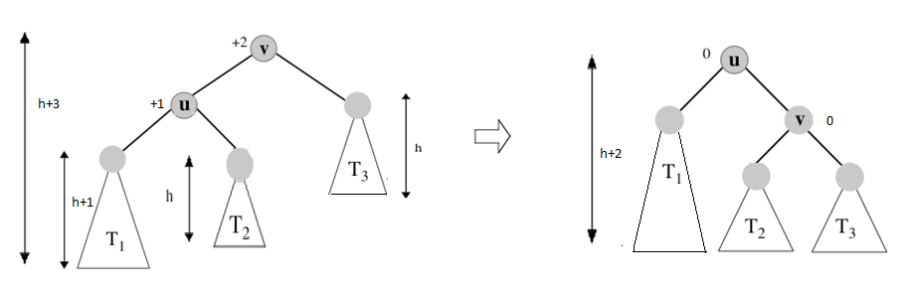
Rotazione nel caso SS
  L’altezza dell’albero coinvolto nella rotazione passa da h+3 a h+2, e il fattore di bilanciamento di u e v diventa pari a 0
  Il caso SS può essere provocato:
    da inserimenti in T₁, che innalzano la sua altezza da h ad h+1; si noti che in tal caso l’altezza del sottoalbero critico prima dell’inserimento era h+2, diventa h+3 dopo l’inserimento, e torna ad h+2 dopo il ribilanciamento;
    da cancellazioni in T₃ che abbassano la sua altezza da h+1 ad h; si noti che in tal caso l’altezza del sottoalbero critico prima della cancellazione era h+3, rimane h+3 dopo la cancellazione, e diventa h+2 dopo il ribilanciamento; si noti che questo può propagare lo sbilanciamento verso i nodi antenati di v.
Copyright © 2004 - The McGraw - Hill Companies, srl

Slide 24
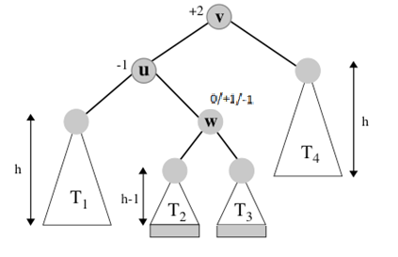
Caso SD
L’altezza di T(v) è h+3, l’altezza di T(u) è h+2, l’altezza di T₁ è h, l’altezza di T₄ è h, e l’altezza di T(w) è h+1 ⇒ β(v)=+2, e β(u)=-1 cioè lo sbilanciamento è provocato dal sottoalbero destro di u
Applicare due rotazioni semplici: una verso sinistra sul figlio sinistro del nodo critico (nodo u), l’altra verso destra sul nodo critico (nodo v)
Si noti che almeno uno tra T₂ e T₃ è alto h
Copyright © 2004 - The McGraw - Hill Companies, srl

Slide 25
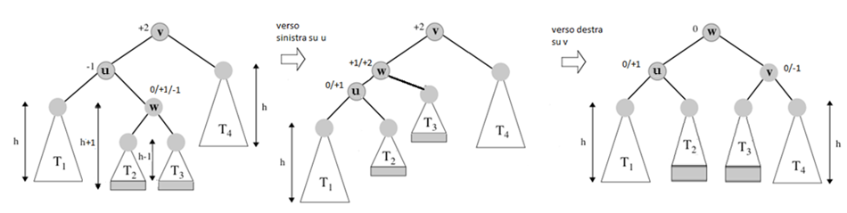
Rotazione nel caso SD
L’altezza dell’albero dopo la rotazione passa da h+3 a h+2, poiché T₂ e T₃ sono alti al più h, e il fattore di bilanciamento di w diventa 0, mentre i fattori di bilanciamento di u e v diventano 0 oppure +1 e -1, rispettivamente.
  Il caso SD può essere provocato:
    da un inserimento in T₂ o in T₃, che ne innalza l’altezza da h-1 ad h (si noti che in questo caso l’altezza dell’altro sottoalbero fratello deve essere pari ad h-1, altrimenti l’AVL sarebbe già stato sbilanciato!); in tal caso l’altezza del sottoalbero critico prima dell’inserimento era h+2, diventa h+3 dopo l’inserimento, e torna ad essere h+2 dopo il ribilanciamento;
    da cancellazioni in T₄ che abbassano la sua altezza da h+1 ad h (si noti che in questo caso almeno uno tra T₂ e T₃ deve essere alto h, ma potrebbero esserlo entrambi); in tal caso l’altezza del sottoalbero critico prima della cancellazione era h+3, rimane h+3 dopo la cancellazione, e diventa h+2 dopo il ribilanciamento; anche in questo caso, si noti che questo può propagare lo sbilanciamento verso i nodi antenati di v.
Copyright © 2004 - The McGraw - Hill Companies, srl

Slide 26
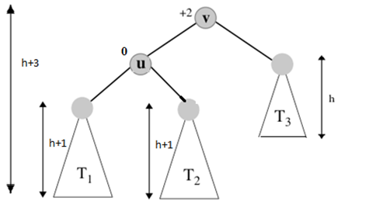
Casi SS e SD contemporanei
Oltre ai casi SS e SD, esiste anche il caso in lo cui sbilanciamento è provocato contemporaneamente da T₁ e T₂, perché questi hanno la stessa altezza; si noti che questa situazione si verifica solo nel caso in cui sia stato cancellato un elemento da T₃, perché altrimenti l’AVL sarebbe già stato sbilanciato!
Più precisamente, l’altezza di T(v) è h+3, l’altezza di T(u) è h+2 con altezza di T₁ e T₂ è h+1, e dopo la cancellazione in T₃ la sua altezza diventa h ⇒ β(v)=+2, come rappresentato in figura:
Questo caso viene trattato come il caso SS facendo una rotazione semplice verso destra su v
Copyright © 2004 - The McGraw - Hill Companies, srl

Slide 27
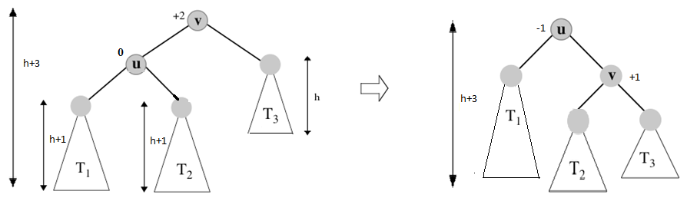
Rotazione nel caso (SS ∧ SD)
l’altezza dell’albero coinvolto nella rotazione rimane pari a h+3, e il fattore di bilanciamento di u diventa pari a -1, mentre quello di v diventa pari a +1; quindi, l’altezza del sottoalbero critico prima della cancellazione in T₃ era h+3, e rimane tale dopo la cancellazione e il successivo ribilanciamento
Copyright © 2004 - The McGraw - Hill Companies, srl

Slide 28
Riepilogo ribilanciamenti
Tipo | Causa | Altezza sottoalbero critico prima dell’operazione | Altezza sottoalbero critico dopo l’operazione | Altezza sottoalbero critico dopo ribilanciamento
SS | Inserimento | x | x+1 | x
SS | Cancellazione | x | x | x-1
SD | Inserimento | x | x+1 | x
SD | Cancellazione | x | x | x-1
SS∧SD | Cancellazione | x | x | x
Ovviamente i casi DD, DS e DD∧DS sono simmetrici
Nota bene che la cancellazione potrebbe abbassare di 1 l’altezza del sottoalbero critico, e vedremo che questo può comportare la necessità di altri ribilanciamenti
Copyright © 2004 - The McGraw - Hill Companies, srl

Slide 29
insert(elem e, chiave k)
Crea un nuovo nodo z con elem=e e chiave=k
Inserisce z come in un ABR
Ricalcola i fattori di bilanciamento dei nodi nel cammino da z verso la radice, e si focalizza sul primo nodo v lungo tale cammino che si è sbilanciato, ovvero il cui fattore di bilanciamento è pari a ±2 (nodo critico)
Esegue l’opportuna rotazione semplice (casi SS e DD) o doppia (casi SD e DS) su v, e ricalcola il fattore di bilanciamento dei nodi coinvolti nella rotazione
Osservazione: un solo ribilanciamento è sufficiente, poiché l’altezza del sottoalbero critico coinvolto nella/e rotazione/i torna ad essere uguale all’altezza che aveva prima dell’inserimento (vedi tabella precedente), ribilanciando così automaticamente tutti i nodi eventualmente sbilanciati nel cammino verso la radice
Copyright © 2004 - The McGraw - Hill Companies, srl

Slide 30
Esempio: insert (10,e)
Si noti che anche questi nodi sono temporaneamante sbilanciati
+2
+1
15
-1
-1
6
-2
18
0
-1
0
-1
-2
3
8
17
20
0
0
0
+1
0
7
+2
13
nodo critico
(caso SD)
25
2
4
0
-1
9
ricalcolo dei fattori di bilanciamento
0
10
Copyright © 2004 - The McGraw - Hill Companies, srl

Slide 31
Esempio: insert (10,e)
+1
15
-1
-1
6
18
0
-1
0
-1
3
8
17
20
0
0
0
0
2
4
7
13
25
10
Prima rotazione verso sinistra sul figlio sinistro del nodo critico (ovvero il nodo 9)
9
Copyright © 2004 - The McGraw - Hill Companies, srl

Slide 32
Esempio: insert (10,e)
Questi nodi tornano automaticamente ad essere bilanciati
+1
15
-1
-1
6
18
0
-1
0
-1
3
8
17
20
0
0
0
0
0
25
2
4
7
10
0
0
ricalcolo dei fattori di bilanciamento dei nodi coinvolti nella rotazione
9
13
Seconda rotazione verso destra sul nodo critico (ovvero il nodo 13)
Copyright © 2004 - The McGraw - Hill Companies, srl

Slide 33
delete(elem e)
Cancella il nodo come in un ABR
Ricalcola il fattore di bilanciamento del padre del nodo eliminato fisicamente (che potrebbe essere quello contenente il predecessore del nodo che contiene e, se quest’ultimo nodo ha due figli), ed esegue l’opportuna rotazione semplice (casi SS e DD) o doppia (casi SD e DS) ove necessario
Se l’altezza del sottoalbero appena ribilanciato è uguale a quella che aveva prima della cancellazione (caso SS ∧ SD oppure DD ∧ DS, vedi tabella), termina. Invece, se tale altezza è diminuita, calcola il fattore di bilanciamento del nodo padre del sottoalbero appena ribilanciato, e se sbilanciato applica l’opportuno ribilanciamento e riesegui il passo 3.
Osservazione: potrebbero essere necessarie O(log n) rotazioni: infatti eventuali diminuzioni di altezza indotte dalle rotazioni (caso SS/DD, o caso SD/DS) possono propagare lo sbilanciamento verso l’alto nell’albero fino alla radice (l’altezza del sottoalbero critico in cui è avvenuto il ribilanciamento diminuisce di 1 rispetto a quella che aveva prima della cancellazione)
Copyright © 2004 - The McGraw - Hill Companies, srl

Slide 34
Esempio: delete (elemento con chiave 18)
+1
15
-2
caso DD
-1
-1
Calcolo il fattore di bilanciamento
6
18
17
0
-1
0
-1
3
8
17
20
0
0
0
+1
0
Predecessore di 18
25
2
4
7
13
0
Rotazione a sinistra
9
Copyright © 2004 - The McGraw - Hill Companies, srl

Slide 35
Ribilanciamento DD e aggiornamento del fattore di bilanciamento del padre del sottoalbero ruotato
+1
+2
caso SD (rotazione a cascata!)
15
-1
0
6
20
0
-1
0
0
3
8
17
25
0
0
0
+1
2
4
7
13
0
9
Copyright © 2004 - The McGraw - Hill Companies, srl

Slide 36
Ribilanciamento SD
+1
+2
15
+1
0
8
20
+1
0
0
6
+1
17
25
13
0
0
0
3
7
9
0
0
2
4
Copyright © 2004 - The McGraw - Hill Companies, srl

Slide 37
Albero ribilanciato
0
8
+1
0
6
15
0
0
+1
0
3
7
13
20
0
0
0
0
0
9
2
4
17
25
Copyright © 2004 - The McGraw - Hill Companies, srl

Slide 38
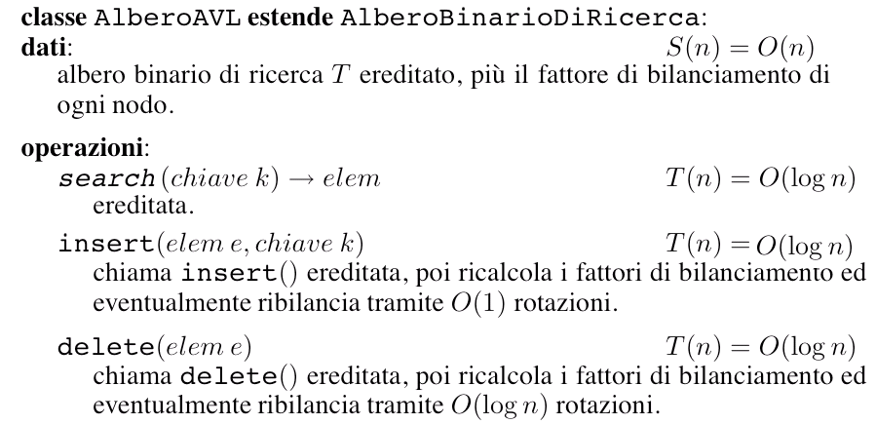
Classe AlberoAVL
Tutte le operazioni hanno costo O(log n) poiché l’altezza dell’albero è Θ(log n) e ciascuna rotazione richiede solo tempo costante
Approfondimento: Scrivere lo pseudocodice della insert in un AVL
Copyright © 2004 - The McGraw - Hill Companies, srl

Slide 39
Riepilogo
Mantenere il bilanciamento è risultato cruciale per ottenere buone prestazioni
Esistono vari approcci per mantenere il bilanciamento:
  Tramite rotazioni (alberi AVL)
  Tramite fusioni o separazioni di nodi (alberi 2-3, B-alberi )
In tutti questi casi si ottengono tempi di esecuzione logaritmici nel caso peggiore
Copyright © 2004 - The McGraw - Hill Companies, srl

